Slide 1


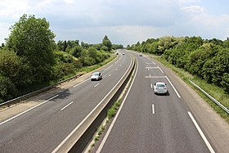

ANALYSE STATISTIQUE DE BASES DE DONNEES ROUTIERES FRANCAISES
Master 2 Probabilité et Statistique Appliquées (PSA)
Présenté par : EL GHARBI Taha
Sous la direction de :
Mr. DAUCHER Dimitri (Encadrant)
Mr. BOUILLAUT Laurent
Consultant :
Mr. REDONDIN Maxime (COLAS)

Slide 2


ORGANISME D’ACCUEIL
Université Gustave Eiffel : Université expérimentale issue de la fusion de IFSTTAR et de l’Université de Paris Est
Laboratoire PICS-L : Perceptions, Interactions, Comportements & Simulations des usagers de la route et de la rue (PICS-L) mène des recherches qui contribuent au développement de connaissances et d’outils pour observer, comprendre, améliorer et évaluer la mobilité individuelle des usagers de la route.
Le PICS-L a pour objectif de comprendre l’environnement routier et de le caractériser à travers diverses modélisations

Slide 3
PLAN DE LA PRESENTATION
I
Contexte général et Problématique
1
Contexte général
et Problématique
2
Présentation des Données (RRN, IGN, CEREMA)
Présentation des
Données
Fusion des données
3
Fusion des Données
Analyse statistique de
La base fusionnée
4
Analyse statistique de la base fusionnée
Conclusion et Perspectives
5
Conclusion et Perspectives

Slide 4
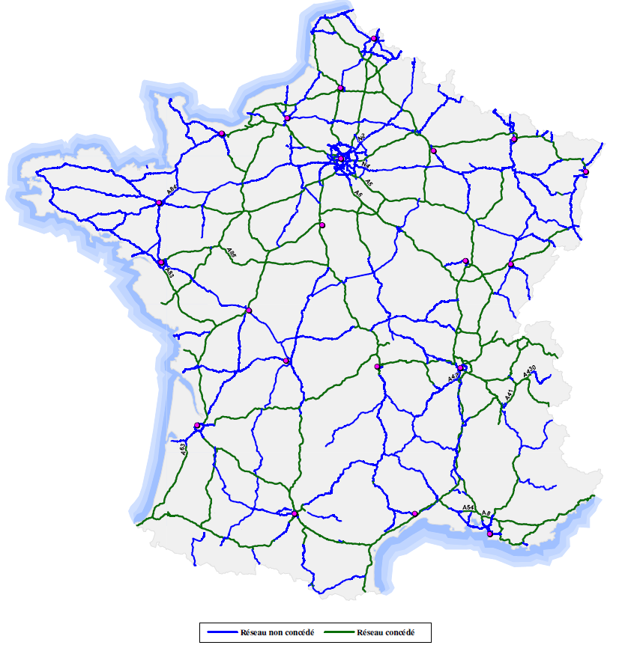
LE RESEAU ROUTIER NATIONAL
Le territoire français est parcouru par un ensemble cohérent de routes et d’autoroutes, concédées ou non, qui présentent un intérêt national ou européen. Cet ensemble de routes et d’autoroutes constitue le réseau routier national.
Contexte général
et Problématique
Présentation des
Données
Fusion des données
Analyse statistique de
La base fusionnée
Conclusion et Perspectives
Le réseau routier national présenté dans la figure ci-dessus comporte 20 849 km :
• 12 379 km d’autoroutes, dont 9 158 km sont concédés à des sociétés concessionnaires sous
contrat avec l’Etat.
• 8 470 km de routes nationales.

Slide 5
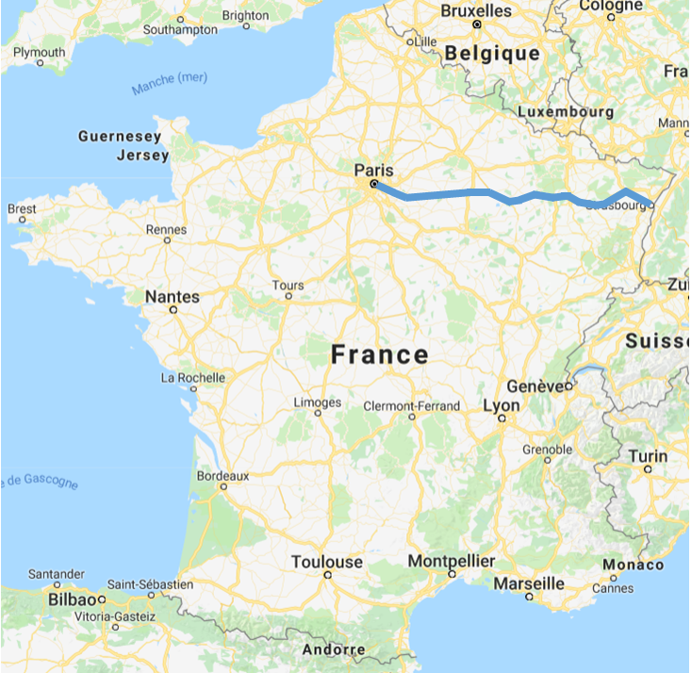
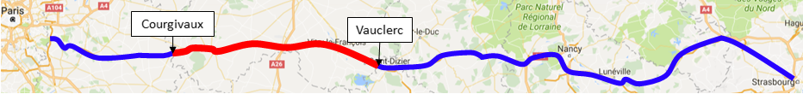
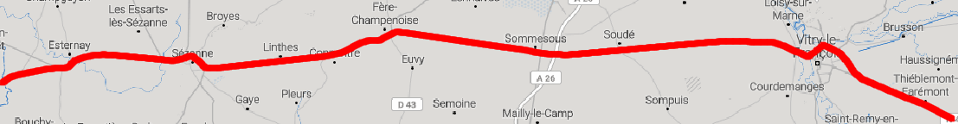
CAS D’ETUDE : LA ROUTE NATIONALE 4
Contexte général
et Problématique
Présentation des
Données
Fusion des données
Analyse statistique de
La base fusionnée
Présentation de la Route Nationale 4 :
430 km entre Paris et Strasbourg ;
100 km entre Courgivaux et Vauclerc
Conclusion et Perspectives

Slide 6
OBJECTIF GENERAL DU STAGE
Exploiter des bases de données contenant un ensemble de catégories et de paramètres des infrastructures routières (RRN, BD CARTO) et de marquages (CEREMA).
Fusionner ces données afin d’avoir une base unique de grande taille.
Application de l’AFDM ( Analyse Factorielle des Données Mixtes).
Utilisation de méthodes statistiques de classification pour la segmentation de la RN4 :
- K-means Clustering.
- CAH ( Classification Ascendante Hiérarchique ).
Comparaison des résultats obtenus par les deux méthodes statistiques.
Contexte général
et Problématique
Présentation des
Données
Fusion des données
Analyse statistique de
La base fusionnée
Conclusion et Perspectives

Slide 7
PLAN DE LA PRESENTATION
I
Contexte général et Problématique
1
Contexte général
et Problématique
2
Présentation des Données (RRN, IGN, CEREMA)
Présentation des
Données
Fusion des données
3
Fusion des Données
Analyse statistique de
La base fusionnée
4
Analyse statistique de la base fusionnée
Conclusion et Perspectives
5
Conclusion et Perspectives

Slide 8
PRESENTATION DES DONNEES RRN (INFRASTRUCTURE ROUTIERE)
Trois sources de données :
1- Les données RRN ( Ministère de l’écologie et de la transition énergétique ):
( 3409 individus, 39 variables )
Nature des routes; Liaisons du réseau routier national; Largeur des routes; Nombre de Voies par chaussée sur le RRN ; Trafic moyen journalier annuel ; Carrefours du RRN ; …
Contexte général
et Problématique
Présentation des
Données
Fusion des données
Chaque section de route est définie par :
Son nom (nom de la route)
Sa longueur (en Km)
Son Point de Repère PR localisé par des coordonnées Lambert 93 (X, Y, Z)
depPr = département où se situe le PR
abs = abscisse ou distance (en mètres) séparant le point par rapport au PR auquel il se rattache
cote = précise si le PR se trouve sur une chaussée séparée à droite (D) ou à gauche (G) ou sur une route à chaussée unique (I)
concession = indique si la section est concédée (C) ou non (N)
Etat de la chaussée = Bon état (BE), état Moyen (EM) ou Mauvais état (ME).
Analyse statistique de
La base fusionnée
Conclusion et Perspectives

Slide 9
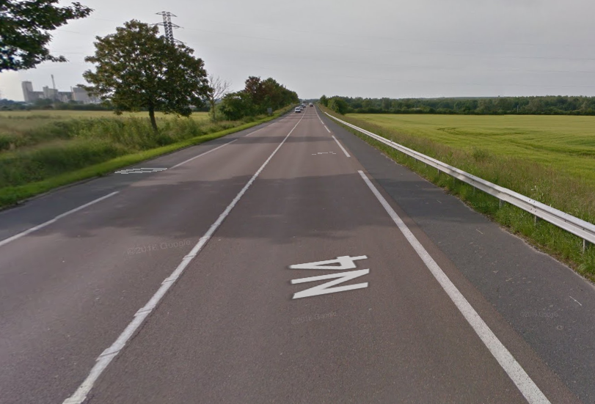
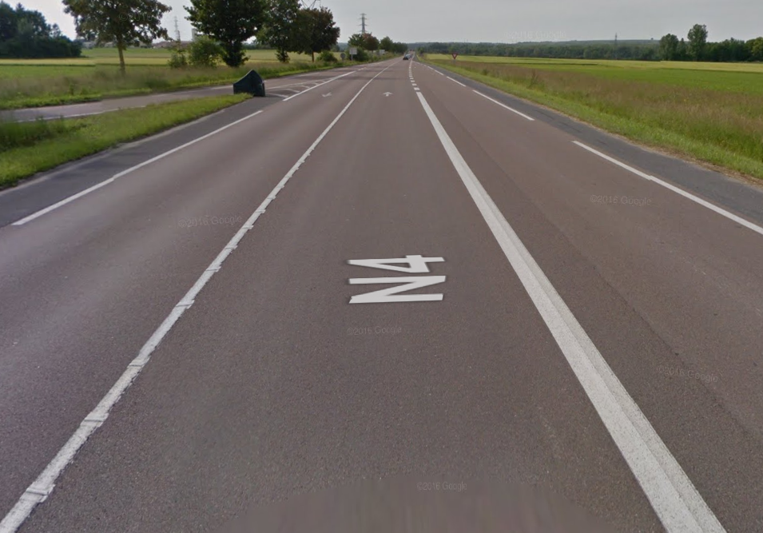
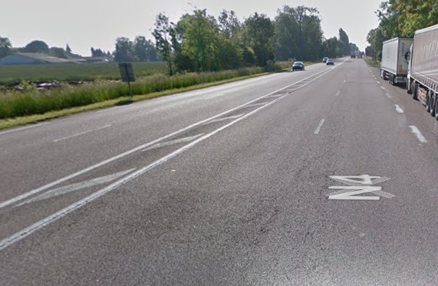
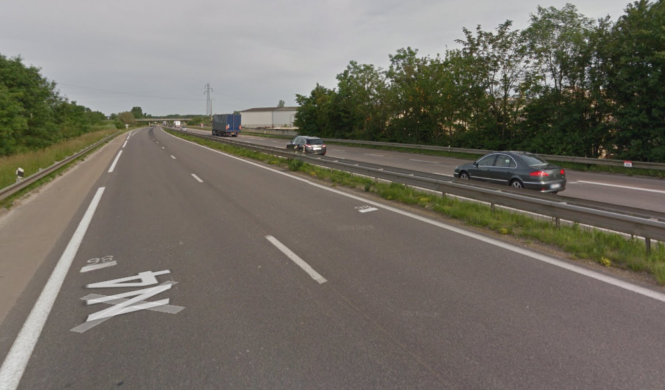
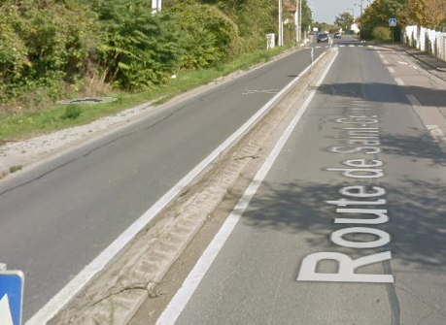
HETEROGENEITE DE LA RN4
Contexte général
et Problématique
Présentation des
Données
(a)
(b)
(c)
Fusion des données
Analyse statistique de
La base fusionnée
Conclusion et Perspectives
(d)
(e)

Slide 10
PRESENTATION DES DONNEES IGN (INFRASTRUCTURE ROUTIERE)
Présentation des données
2- Les données BD CARTO ( Institut Géographique National [IGN] ):
( 3462 individus, 19 variables )
Nature des routes ; Vocation ; Appartenance au réseau vert ; ACESS ; Classement administratif ; Liaisons du réseau routier national ; Largeur des routes; Nombre de voies par chaussée sur le RRN ; …
Contexte général
et Problématique
Présentation des
Données
Fusion des données
Chaque tronçon de la route est défini par :
Son Id-rte500 = Identifiant ROUTE 500 du tronçon de route.
Longueur du tronçon (en Km)
Vocation de la liaison matérialise une hiérarchisation du réseau ( indique si le tronçon est de type autoroutier ou liaison principale.
NB-CHAUSSE = Nombre de chaussées du tronçon de route.
NB-VOIES = Nombre de voies du tronçon de route.
RES-VERT = Appartenance du tronçon de route au réseau vert.
SENS = Sens de circulation sur le tronçon de route.
Analyse statistique de
La base fusionnée
Conclusion et Perspectives

Slide 11

PRESENTATION DU LOGICIEL QGIS
QGIS est un logiciel SIG libre multiplateforme publié sous licence GPL. Il est capable de gérer l’extension spatiale de PostgreSQL, PostGIS. Il prend en charge un grand nombre de formats de données vectorielles (Shapefile, les couvertures Arc Info, MapInfo, GRASS GIS, etc.), et aussi un nombre important de formats de couches matricielles (GRASS GIS, GeoTIFF, TIFF, JPG, etc).
Contexte général
et Problématique
Présentation des
Données
QGIS dispose par défaut de nombreux modules, dont :
- Un module de lecture/écriture de données GNSS13, basé sur le programme GPSBabel.
- Un module de géoréférencement, qui permet de ≪ caler ≫ une image (vue aérienne, typiquement) dans un référentiel terrestre.
Fusion des données
Analyse statistique de
La base fusionnée
Conclusion et Perspectives
L’une des grandes forces de QGIS est de pouvoir utiliser des centaines de systèmes de projection géographiques à la volée tels que WGS84, Lambert.

Slide 12
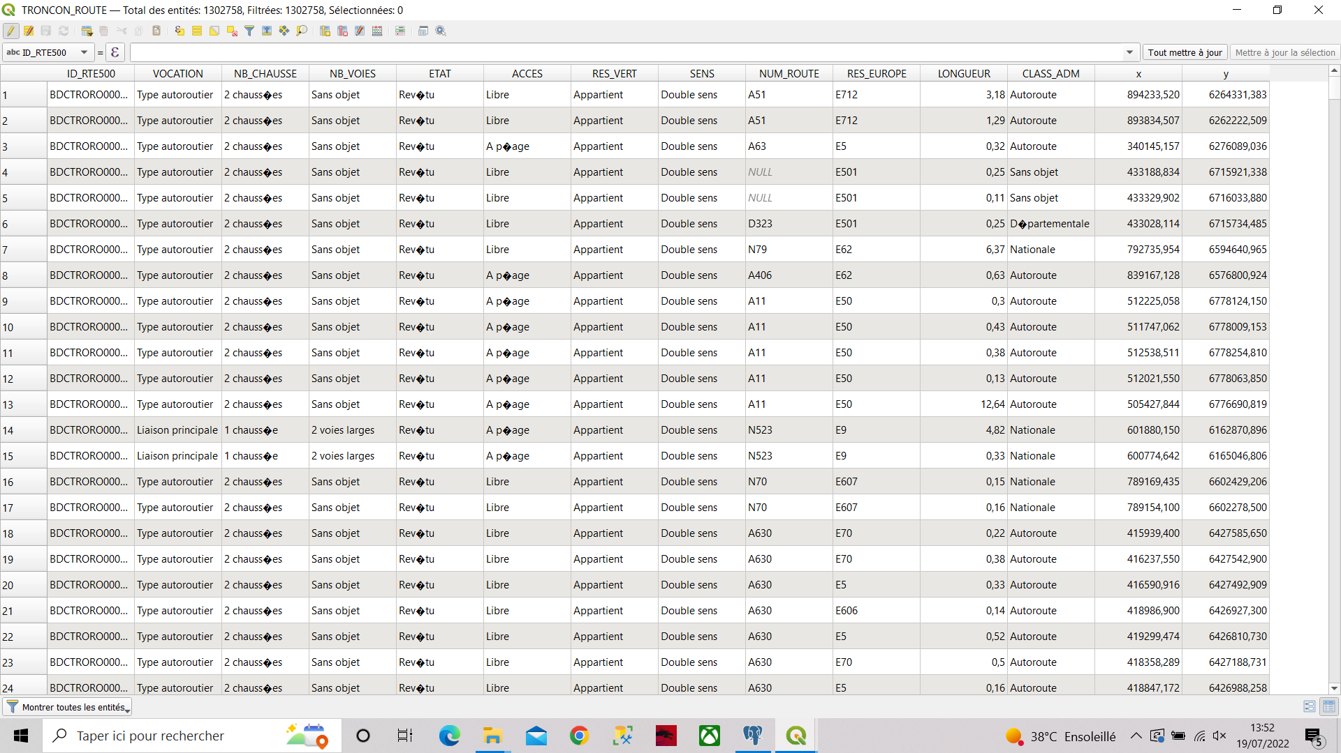
UTILISATION DU LOGICIEL QGIS
Contexte général
et Problématique
Présentation des
Données
Fusion des données
Analyse statistique de
La base fusionnée
Conclusion et Perspectives
Affichage de la base BD CARTO (RTE500) à l’aide de QGIS

Slide 13
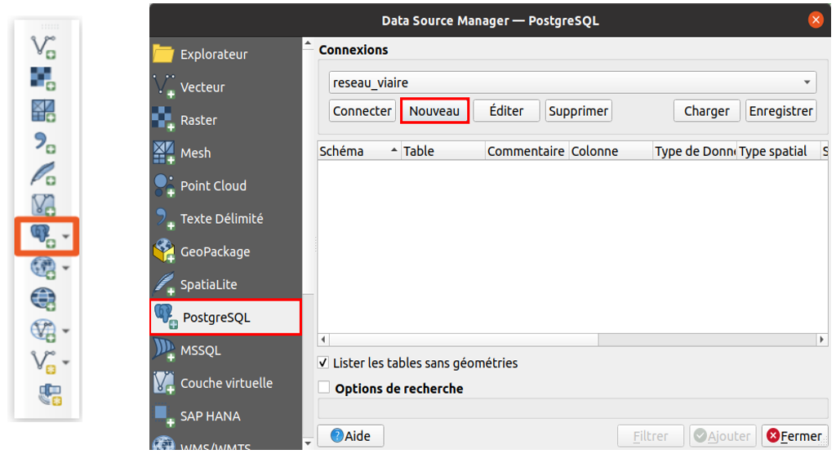
UTILISATION DU LOGICIEL QGIS
Le logiciel QGIS a la possibilité de faire une liaison avec PostgreSQL par création des nouvelles connexions a l’aide de l’extension de base de données spatiales PostGIS.
Contexte général
et Problématique
Présentation des
Données
Dans la barre d’outil ≪ gestion des sources ≫ de QGIS, nous cliquons sur l’icone d’ajout d’une connexion a une base de données PostgreSQL (la tète d’éléphant).
Fusion des données
Analyse statistique de
La base fusionnée
Conclusion et Perspectives
La fenêtre ≪ Gestionnaire des sources de données | PostgreSQL ≫ s’ouvre. Dans cette fenêtre,
on peut gérer toutes nos connexions a une BD PostGIS. Pour ajouter une nouvelle connexion, nous cliquons sur le bouton ≪ Nouveau ≫.

Slide 14
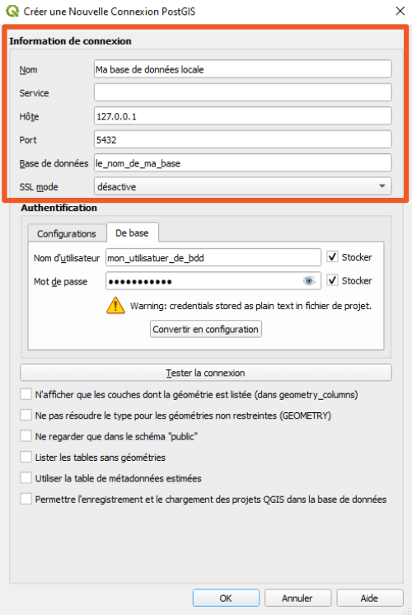
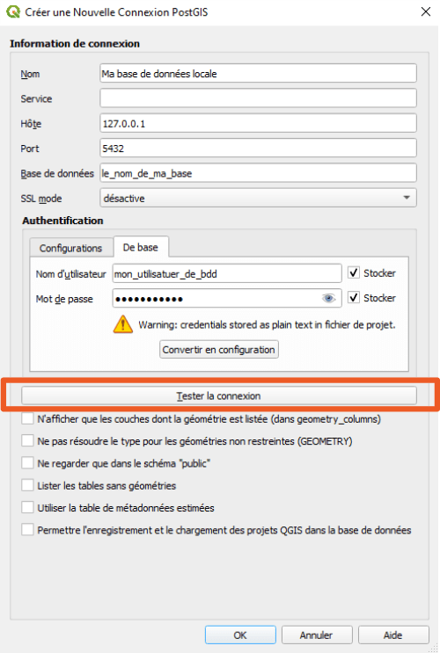
UTILISATION DU LOGICIEL QGIS
La fenêtre ≪ Créer une Nouvelle Connexion PostGIS ≫ s’ouvre et nous pouvons donc
renseigner tous les paramètres nécessaires pour la connexion a une base de données PostgreSQL /PostGIS.
Contexte général
et Problématique
Présentation des
Données
Fusion des données
Analyse statistique de
La base fusionnée
Conclusion et Perspectives

Slide 15
PRESENTATION DES DONNEES CEREMA (MARQUAGES ROUTIERS)
3- Les données CEREMA ( Centre d’études et d’expertise sur les risques, l’environnement, la mobilité et l’aménagement ):
( 1002 individus, 39 variables )
Les données CEREMA décrivent le niveau de retro-réflexion des marquages sur L’AXE, la BAU et
le TPC au cours des années 2007 à 2015.
Contexte général
et Problématique
Présentation des
Données
Fusion des données
Chaque section de route est définie par :
Son PR : Point de repère.
X, Y, Z = Coordonnées Lambert des points de repères.
Width = Largeur de tronçon.
Lenght = Longueur de tronçonId-rte500.
Âge : Âge du Bitume.
Bitumen : Nature du Bitume (HMC, PTB, SGB, SGMB, VTB, VTBM).
AADT : Annual Average Daily Traffic ( Le trafic moyen journalier annuel ).
A2007,..., A2015 : Niveau de la retro-réflexion des marquages sur l’AXE de l’année 2007 jusqu’à 2015.
B2007,..., B2015 : Niveau de la retro-réflexion des marquages sur le BAU de l’année 2007 jusqu’à 2015.
T2007,..., T2015 : Niveau de la retro-réflexion des marquages sur le TPC de l’année 2007 jusqu’à 2015.
Analyse statistique de
La base fusionnée
Conclusion et Perspectives

Slide 16
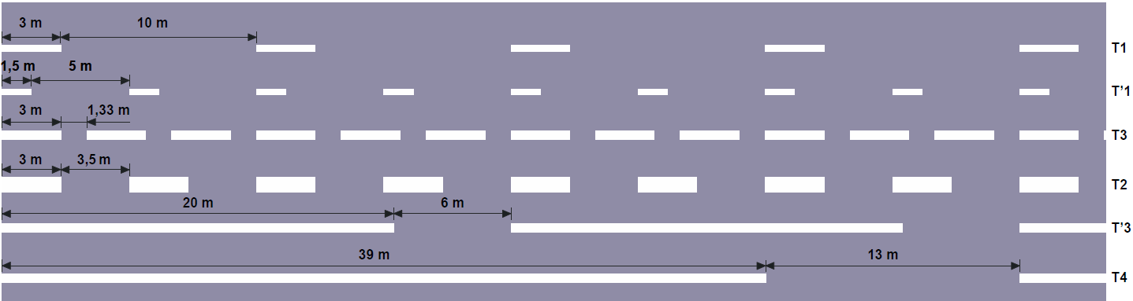
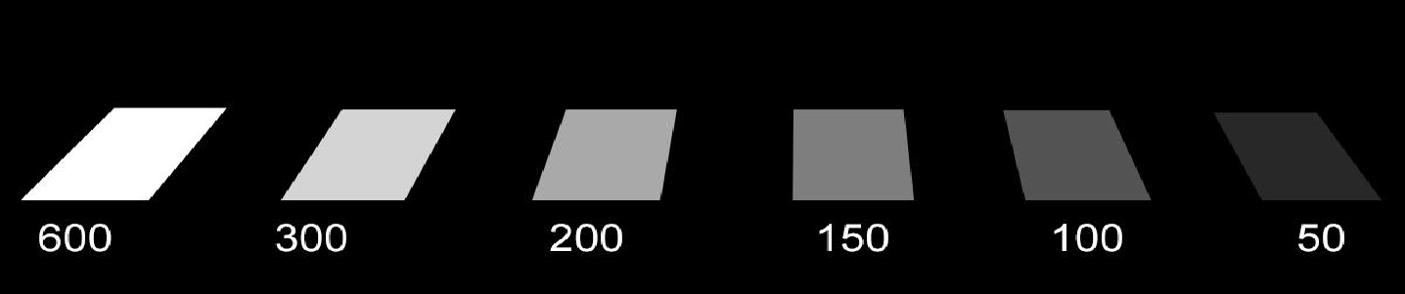
PROPRIETES DES MARQUAGES ROUTIERS
Contexte général
et Problématique
Présentation des
Données
Fusion des données
Dimensionnement réglementaire des lignes longitudinales
Analyse statistique de
La base fusionnée
Dégradation Acceptable (norme)
Conclusion et Perspectives
Visibilité de nuit en fonction du niveau de rétro-réflexion des marquages

Slide 17
COMPARAISON ENTRE LES TROIS BASES DE DONNEES
En ce qui concerne les points forts et les faiblesses de chaque base, nous pouvons dire que BD CARTO (IGN) utilise des identifiants spéciaux pour définir les tronçons de la route. Cela rend la fusion des données avec d’autre bases non IGN un peu fastidieuse. En revanche, la RRN utilise des PR ce qui est plus pratique.
Par ailleurs, nous remarquons que la RRN est limitée au niveau de la description de la route, par contre, la base BD CARTO (IGN) donne des informations géographiques utiles et plus fines à ce sujet.
La base de données CEREMA ajoute des infos qui ne sont pas dans les 2 autres bases (RRN, BD CARTO).
Contexte général
et Problématique
Présentation des
Données
Fusion des données
Analyse statistique de
La base fusionnée
Conclusion et Perspectives

Slide 18
PLAN DE LA PRESENTATION
I
Contexte général et Problématique
1
Contexte général
et Problématique
2
Présentation des Données (RRN, IGN, CEREMA)
Présentation des
Données
Fusion des données
3
Fusion des Données
Analyse statistique de
La base fusionnée
4
Analyse statistique de la base fusionnée
Conclusion et Perspectives
5
Conclusion et Perspectives

Slide 19
FUSION DES DONNEES
Afin d’obtenir une base unique qui servira de support à ce travail, il a fallu procéder à un certain nombre de traitements de données dont la fusion.
Contexte général
et Problématique
Routes
Sélection des variables
Fusion année par année
…
…
…
TMJA
Sélection des variables
Fusion année par année
Présentation des
Données
Standardisation de l’identifiant : PR
Fusion thème par thème
Fusion des données
Analyse statistique de
La base fusionnée
Conclusion et Perspectives
Les processus de fusion de données nécessitent, en général, un identifiant commun entre les
bases à fusionner. Cet identifiant servira de clé pour lier les bases entre elles. Dans le cas des
données sur les infrastructures routières, l’identifiant commun à toutes les bases collectées sont les coordonnées des points de repère (PR) localisé en mode WGS.

Slide 20
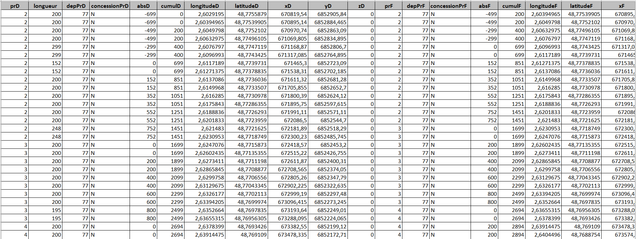
AFFICHAGE DE LA BASE FUSIONNEE (RRN, BD CARTO, CEREMA)
81
( 58 variables quantitatives / 23 variables qualitatives )
Contexte général
et Problématique
3409
Présentation des
Données
Fusion des données
Analyse statistique de
La base fusionnée
Conclusion et Perspectives
Affichage de la base de données fusionnée

Slide 21
PLAN DE LA PRESENTATION
I
Contexte général et Problématique
1
Contexte général
et Problématique
2
Présentation des Données (RRN, IGN, CEREMA)
Présentation des
Données
Fusion des données
3
Fusion des Données
Analyse statistique de
La base fusionnée
4
Analyse statistique de la base fusionnée
Conclusion et Perspectives
5
Conclusion et Perspectives

Slide 22
METHODOLOGIE : AFDM
L’Analyse Factorielle des Données Mixtes (AFDM) est dédiée à l’analyse des données contenant à la fois des variables qualitatives et des variables quantitatives.
Les variables quantitatives sont traitées par l’ACP ( Analyse en Composantes Principales )
Les variables qualitatives sont transformées en tableau disjonctif complet (TDC) pondéré par l’écart type.
Contexte général
et Problématique
Présentation des
Données
Fusion des données
Analyse statistique de
La base fusionnée
Conclusion et Perspectives

Slide 23
PRINCIPE DE L’ANALYSE EN COMPOSANTES PRINCIPALES
l’ACP est une méthode bien connue de réduction de dimension qui va permettre de transformer des variables très corrélées en nouvelles variables décorrélées les unes des autres.
Principe : Il s’agit de résumer l’information qui est contenue dans une large base de données en un certain nombre de variables synthétiques appelées : Composantes Principales.
L’idée est ensuite de pouvoir projeter ces données sur l’hyperplan le plus proche afin d’avoir une représentation simple de nos données.
Évidemment, qui dit réduction de dimension dit perte d’informations. C’est là tout l’enjeu que représente une ACP. Il faut pouvoir réduire la dimension de nos données tout en conservant un maximum d’informations.
Contexte général
et Problématique
Présentation des
Données
Fusion des données
Analyse statistique de
La base fusionnée
Conclusion et Perspectives

Slide 24
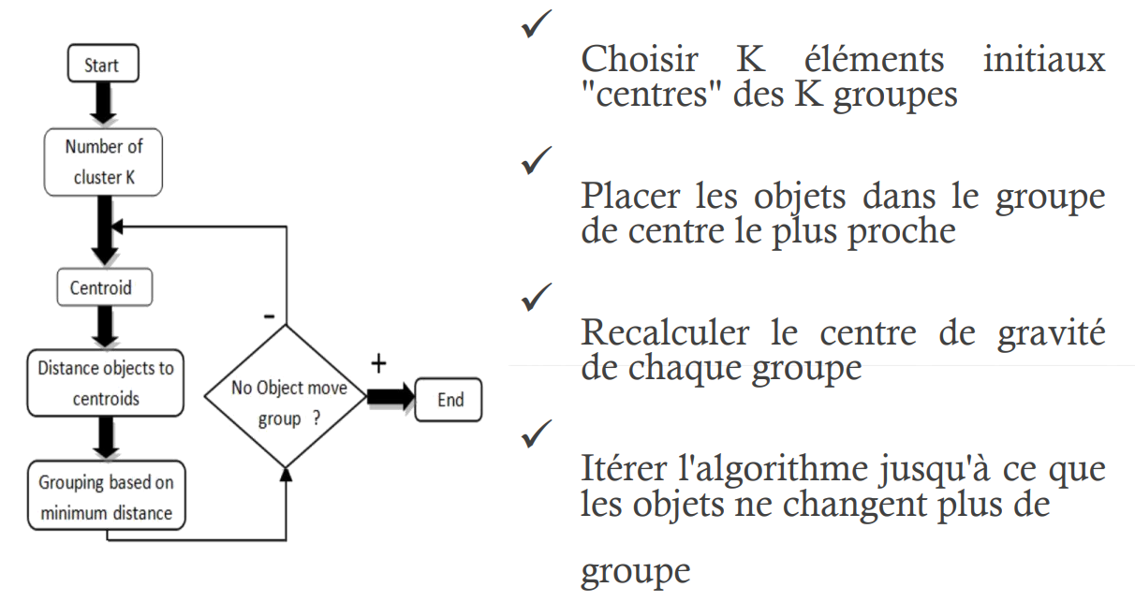
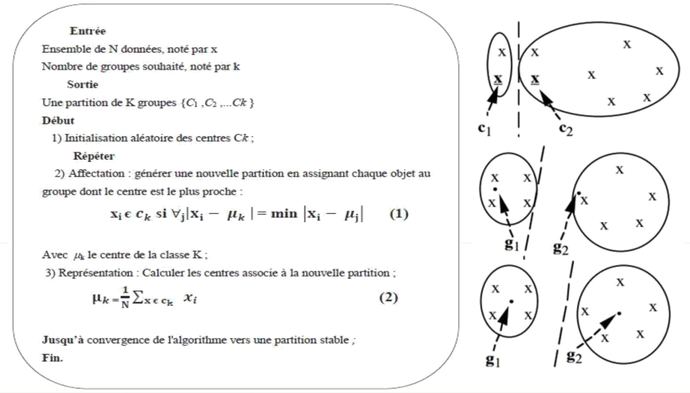
METHODOLOGIE : K-MEANS CLUSTERING
Contexte général
et Problématique
Présentation des
Données
Fusion des données
Analyse statistique de
La base fusionnée
Conclusion et Perspectives
Démarche de la méthode K-Means clustering

Slide 25
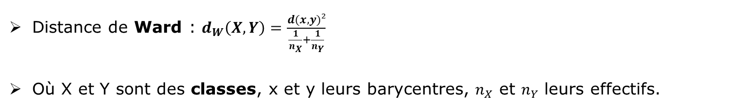
METHODOLOGIE : CLASSIFICATION ASCENDANTE HIERARCHIQUE
La Classification Ascendante Hiérarchique (CAH)
Contexte général
et Problématique
1) Les classes initiales sont les objets
Présentation des
Données
CAH
2) Les distances entre classes sont calculées
Fusion des données
3) Les deux classes les plus proches sont fusionnées et remplacées par une seule
Analyse statistique de
La base fusionnée
4) Reprise de 2) jusqu’à n’avoir plus qu’une seule classe, qui contient tous les objets
Conclusion et Perspectives
Distance de Ward : $d_{W}\left(X, Y\right)=\frac{d(x, y)²}{\frac{1}{n_{X}}+\frac{1}{n_{Y}}}$
Où X et Y sont des classes, x et y leurs barycentres, $n_{X}$ et $n_{Y}$ leurs effectifs.

Slide 26
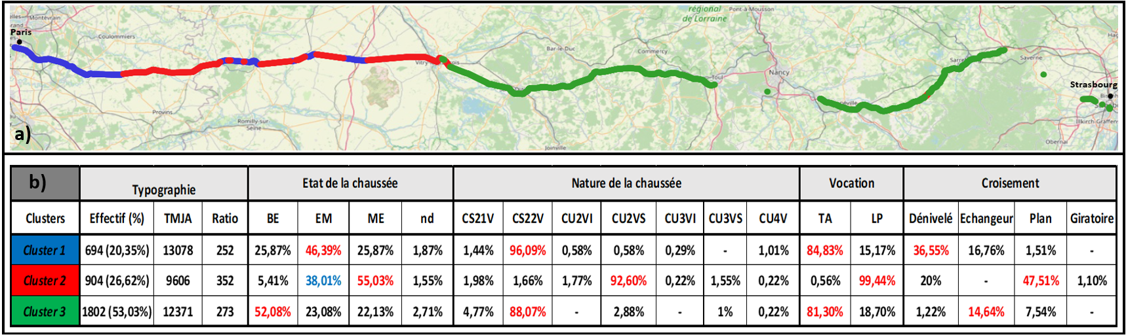
DESCRIPTION DE L’INFRASTRUCTURE ROUTIERE DE LA RN4 ( SANS DONNEES CEREMA )
Cette partie vise a décrire la route nationale 4 en utilisant la méthode du K-Means clustering précédemment citée.
La base de données utilisée dans cette partie est celle regroupant les données RNN d’une part et les données BD CARTO d’autre part ( Sans intégration des données de marquages du CEREMA ).
Contexte général
et Problématique
Présentation des
Données
Fusion des données
Analyse statistique de
La base fusionnée
Conclusion et Perspectives
(a) Localisation des clusters dans la RN4, (b) Profil Moyen des clusters

Slide 27
DESCRIPTION DE L’INFRASTRUCTURE ROUTIERE DE LA RN4 ( SANS DONNEES CEREMA )
Cluster 1
Cluster 2
Cluster 3
Contexte général
et Problématique
Présentation des
Données
20,35% de la RN4
CS22V; CS21V; CU4V
Etat Moyen de la Chaussée.
La vocation est de type Autoroutière (TA).
Croisement dénivelé et échangeur.
26,62% de la RN4
CU2VS; CU2VI; CU3VS
Mauvais Etat de la Chaussée.
La vocation est une Liaison Principale (LP).
Croisement de type plan.
53,03% de la RN4
CS22V; CU2VS
Bon Etat de la Chaussée.
La vocation est une Autoroute (TA).
Croisement de type échangeur.
Fusion des données
Analyse statistique de
La base fusionnée
Conclusion et Perspectives

Slide 28
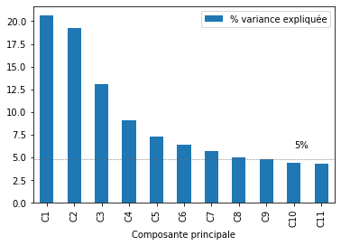
SEGMENTATION DE LA RN4 ( AVEC DONNEES CEREMA )
L’application de l’AFDM à la base de données fusionnée, donne les proportions de la variance totale expliquée par les 11 premières composantes principales, et sont telles que:
Contexte général
et Problématique
20,63%
19,24%
Présentation des
Données
Fusion des données
Analyse statistique de
La base fusionnée
Conclusion et Perspectives
Proportions de la variance expliquée par les axes factoriels

Slide 29
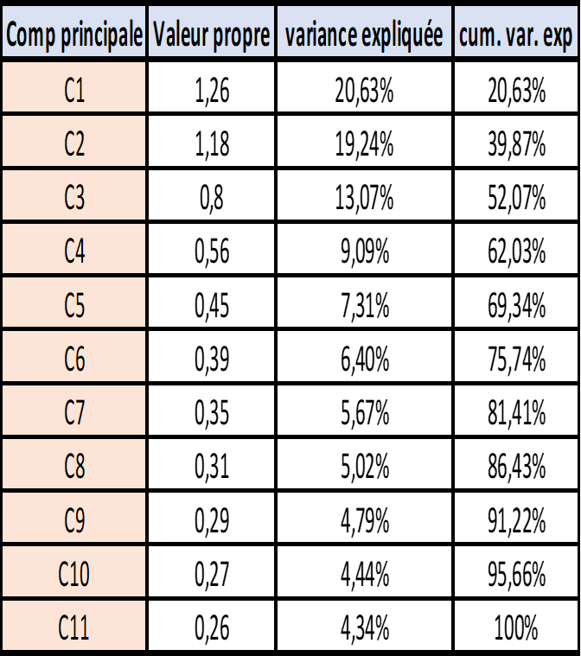
PROPRIETES DES COMPOSANTES PRINCIPALES
Le tableau ci-dessous présente la variance expliquée par les 11 composantes principales, ainsi que les valeurs propres associées :
Contexte général
et Problématique
Présentation des
Données
Fusion des données
Analyse statistique de
La base fusionnée
Conclusion et Perspectives
Valeurs propres et variance expliquées par les 11 CPs

Slide 30
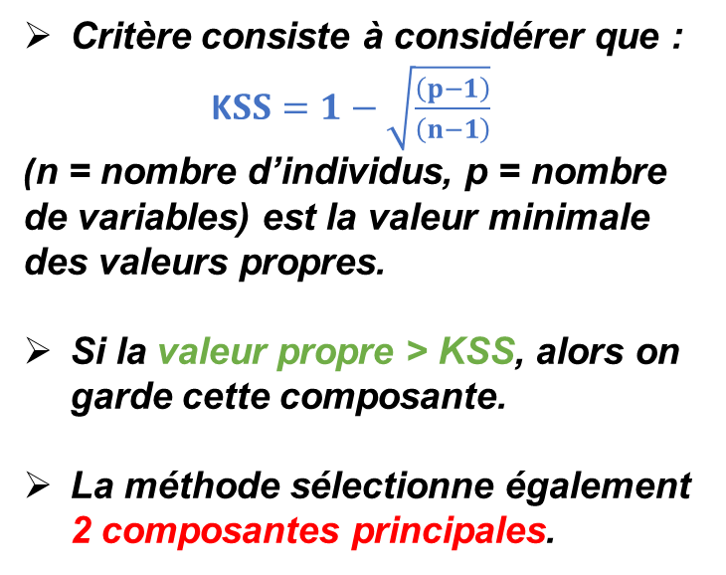
CRITERES DE DETERMINATION DU NOMBRE D’AXES FACTORIELS
Critère de Kaiser
Karlis-Saporta-Spinakis
Contexte général
et Problématique
Présentation des
Données
Une valeur propre > 1 indique la conservation de la composante principale associée.
La méthode de Kaiser ne s’applique que lorsque les données sont normalisées.
Dans la présente étude, ce critère conduit à sélectionner 2 axes factoriels, expliquant 39.9% seulement de l’inertie totale du nuage.
Critère consiste à considérer que :
K$SS=1−\sqrt{\frac{\left(p−1\right)}{\left(n−1\right)}}$ (n = nombre d’individus, p = nombre de variables) est la valeur minimale des valeurs propres.
Si la valeur propre > KSS, alors on garde cette composante.
La méthode sélectionne également 2 composantes principales.
Fusion des données
Analyse statistique de
La base fusionnée
Conclusion et Perspectives

Slide 31
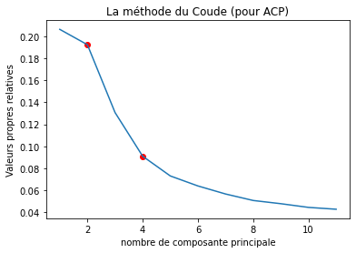
CRITERES DE DETERMINATION DU NOMBRE D’AXES FACTORIELS
Critère du Coude
Contexte général
et Problématique
Présentation des
Données
Fusion des données
la chute d’inertie est très importante dès le deuxième et le quatrième axe. Les 4 axes présentent 62.03% de l’information (variance) contenue dans les données.
Analyse statistique de
La base fusionnée
Nombre de Composantes Principales par la méthode du Coude
Conclusion et Perspectives

Slide 32
LA CONSTRUCTION DES AXES FACTORIELS DE L’AFDM
Composante 1 (20,63%)
Composante 2 (19,24%)
Contexte général
et Problématique
Présentation des
Données
EM
CU2VS
BBtmm
B2013
LP
BE
CS22V
A2010
B2009
TA
EM
CU2VS
BBmp
B2007
B2011
ME
CS22V
BBtmm
A2014
TMJA
Fusion des données
Analyse statistique de
La base fusionnée
Conclusion et Perspectives

Slide 33
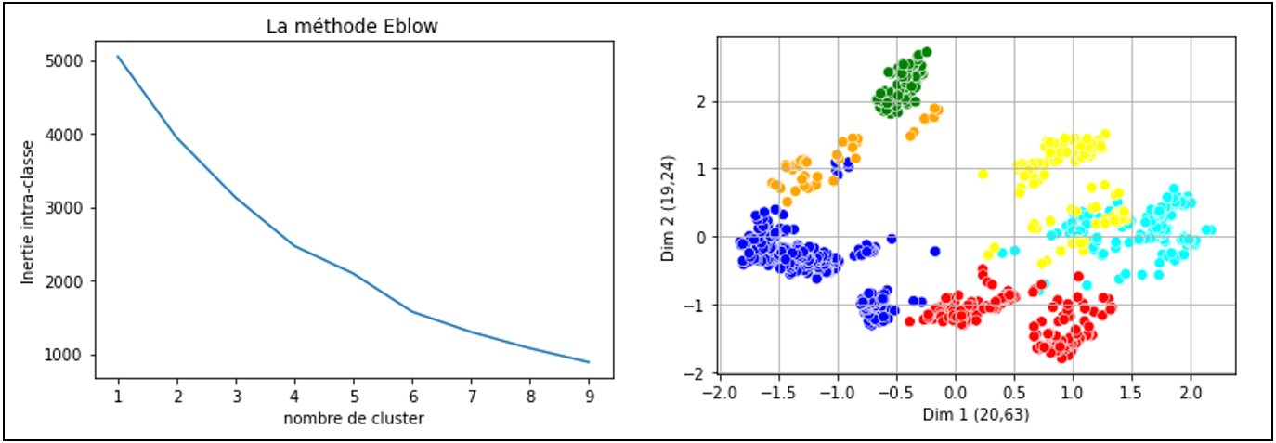
LE K-MEANS DANS LA SEGMENTATION DE LA RN4 ( AVEC DONNEES CEREMA )
Après l’application de l’AFDM et la conservation de 9 composantes principales.
Un regroupement en 6 classes différentes est possible par le K-Means (méthode du coude). Chaque cluster obtenu présente des caractéristiques particulières comme l’illustre la figure et le profil moyen des classes ci-dessous :
Contexte général
et Problématique
Présentation des
Données
a)
b)
Fusion des données
Analyse statistique de
La base fusionnée
Conclusion et Perspectives
(a) La méthode du coude, (b) carte des individus

Slide 34
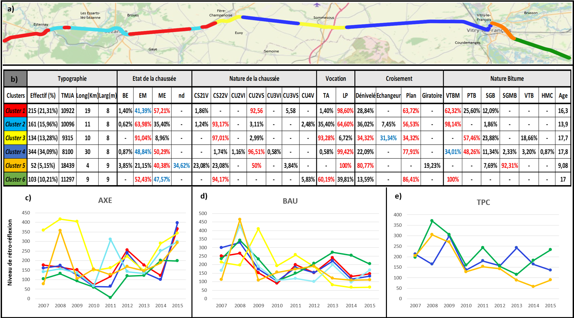
LE K-MEANS DANS LA SEGMENTATION DE LA RN4 ( AVEC DONNEES CEREMA )
Contexte général
et Problématique
Présentation des
Données
Fusion des données
Analyse statistique de
La base fusionnée
Conclusion et Perspectives
(a) Localisation des clusters sur la RN4, (b) Profil des clusters, (c,d,e) Niveau de rétro-réflexion
des marquages des lignes (AXE, BAU, TPC)

Slide 35
LE K-MEANS DANS LA SEGMENTATION DE LA RN4 ( AVEC DONNEES CEREMA )
Cluster 1
Cluster 2
Cluster 3
Contexte général
et Problématique
21,31% de la RN4
CU2VS; CU3VS
Etat de la Chaussée : Moyen et Mauvais.
La vocation est une Liaison Principale (LP).
Croisement de type plan.
BBtmm; BBmp.
15,96% de la RN4
CS22V; CU4V
Etat Moyen de la Chaussée.
La vocation est une Liaison Principale (LP).
Croisement de type plan et dénivelé.
BBtmm.
13,28% de la RN4
CS22V
Etat Moyen de la Chaussée.
La vocation est une Autoroute.
Croisement de type plan, dénivelé et échangeur.
BBmp; BBsgp.
Présentation des
Données
Fusion des données
Analyse statistique de
La base fusionnée
Conclusion et Perspectives

Slide 36
LE K-MEANS DANS LA SEGMENTATION DE LA RN4 ( AVEC DONNEES CEREMA )
Cluster 4
Cluster 5
Cluster 6
Contexte général
et Problématique
34,09% de la RN4
CU2VS; CU2VI
Etat de la Chaussée : Moyen et Mauvais.
La vocation est une Liaison Principale (LP).
Croisement de type plan.
BBtmm; BBmp.
5,15% de la RN4
CU2VS
Mauvais Etat de la Chaussée.
La vocation est une Liaison Principale (LP).
Croisement dénivelé.
BBsgm.
10,21% de la RN4
CS22V; CU4V
Etat de la Chaussée : Moyen et Mauvais.
La vocation est une Autoroute.
Croisement de type plan.
BBtmm.
Présentation des
Données
Fusion des données
Analyse statistique de
La base fusionnée
Conclusion et Perspectives

Slide 37
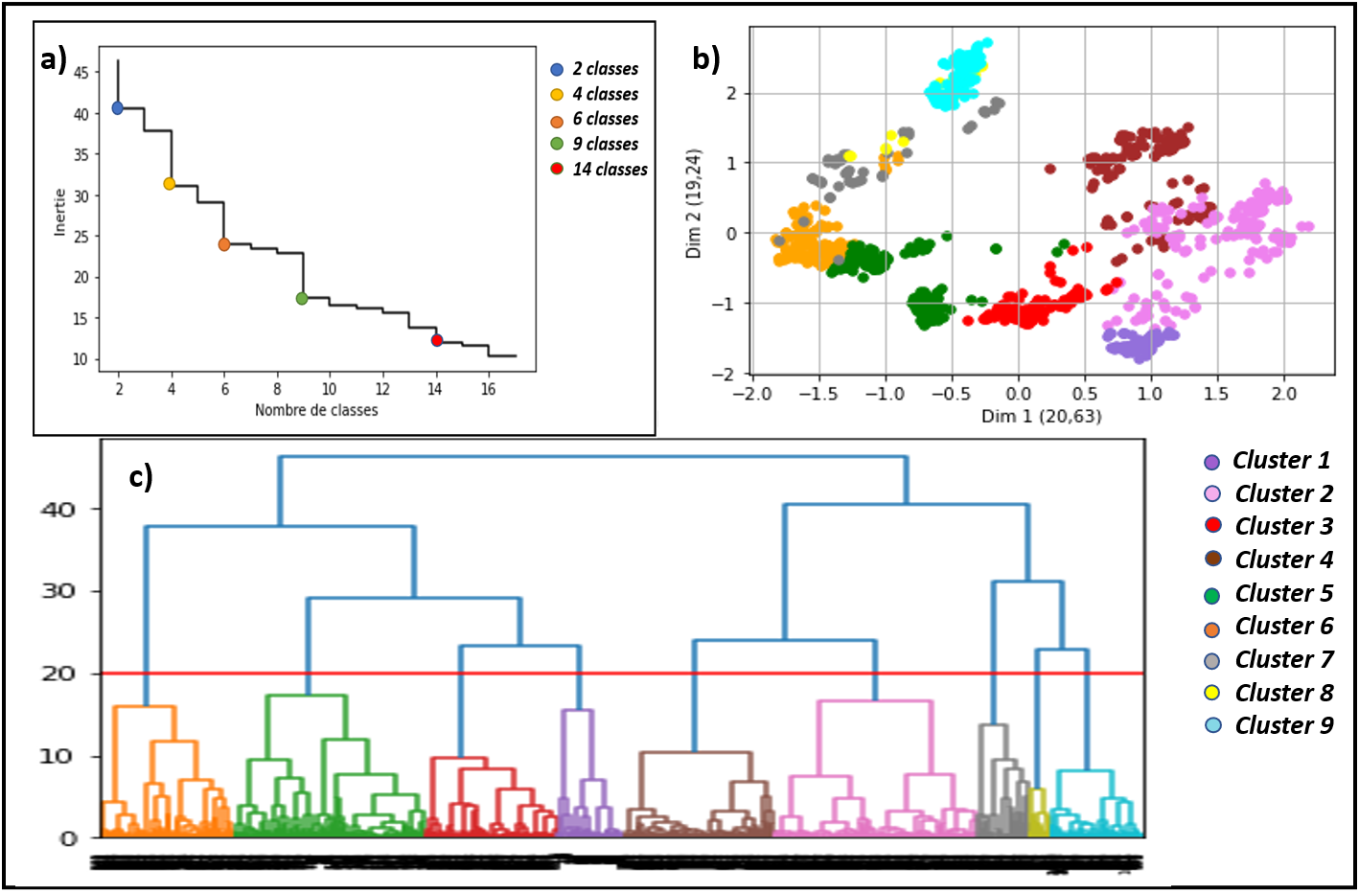
LA CAH DANS LA SEGMENTATION DE LA RN4 ( AVEC DONNEES CEREMA )
La classification ascendante hiérarchique (CAH) donne un regroupement en 9 classes différentes, via la méthode du diagramme d’inertie.
Contexte général
et Problématique
Présentation des
Données
Fusion des données
Analyse statistique de
La base fusionnée
Conclusion et Perspectives
(a) Statut d’inertie, (b) Carte des individus, (c) Dendrogramme

Slide 38
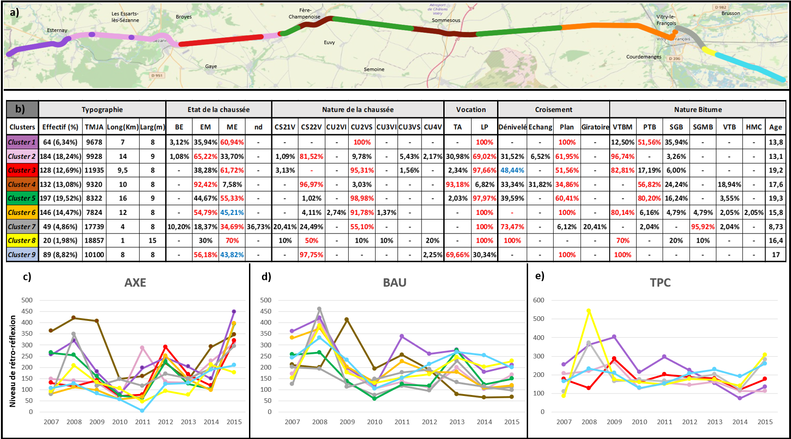
LA CAH DANS LA SEGMENTATION DE LA RN4 ( AVEC DONNEES CEREMA )
Contexte général
et Problématique
Présentation des
Données
Fusion des données
Analyse statistique de
La base fusionnée
Conclusion et Perspectives
(a) Localisation des clusters sur la RN4, (b) Profil des clusters, (c,d,e) Niveau de rétro-réflexion
des marquages des lignes (AXE, BAU, TPC)

Slide 39
LA CAH DANS LA SEGMENTATION DE LA RN4 ( AVEC DONNEES CEREMA )
Cluster 1
Cluster 2
Cluster 3
Contexte général
et Problématique
6,34% de la RN4
CU2VS
Mauvais Etat de la Chaussée.
La vocation est une Liaison Principale (LP).
Croisement de type Plan.
BBmp; BBsgp
18,24% de la RN4
CS22V; CU3VS
Etat Moyen de la Chaussée.
La vocation est une Liaison Principale (LP).
Croisement de type Plan et Dénivelé.
BBtmm
12,69% de la RN4
CU2VS
Mauvais Etat de la Chaussée.
La vocation est une Liaison Principale (LP).
Croisement de type Plan et Dénivelé.
BBtmm; BBmp
Présentation des
Données
Fusion des données
Analyse statistique de
La base fusionnée
Conclusion et Perspectives

Slide 40
LA CAH DANS LA SEGMENTATION DE LA RN4 ( AVEC DONNEES CEREMA )
Cluster 4
Cluster 5
Cluster 6
Contexte général
et Problématique
13,08% de la RN4
CS22V
Etat Moyen de la Chaussée.
La vocation est une Autoroute (TA).
Croisement de type Plan, Echangeur et Dénivelé.
BBmp; BBsgp
19,52% de la RN4
CU2VS
Mauvais Etat de la Chaussée.
La vocation est une Liaison Principale (LP).
Croisement de type Plan.
BBmp
14,47% de la RN4
CU2VS; CU2VI
Etat de la Chaussée : Mauvais et Moyen.
La vocation est une Liaison Principale (LP).
Croisement de type Plan.
BBtmm; BBsgm
Présentation des
Données
Fusion des données
Analyse statistique de
La base fusionnée
Conclusion et Perspectives

Slide 41
LA CAH DANS LA SEGMENTATION DE LA RN4 ( AVEC DONNEES CEREMA )
Cluster 7
Cluster 8
Cluster 9
Contexte général
et Problématique
4,86% de la RN4
CU2VS
Mauvais Etat de la Chaussée.
La vocation est une Liaison Principale (LP).
Croisement Dénivelé.
BBsgm
1,98% de la RN4
CS22V; CU4V
Mauvais Etat de la Chaussée.
La vocation est une Liaison Principale (LP).
Croisement Dénivelé.
BBtmm
8,82% de la RN4
CS22V
Etat de la Chaussée : Mauvais et Moyen.
La vocation est de Type Autoroutier (TA).
Croisement de type Plan.
BBtmm
Présentation des
Données
Fusion des données
Analyse statistique de
La base fusionnée
Conclusion et Perspectives

Slide 42
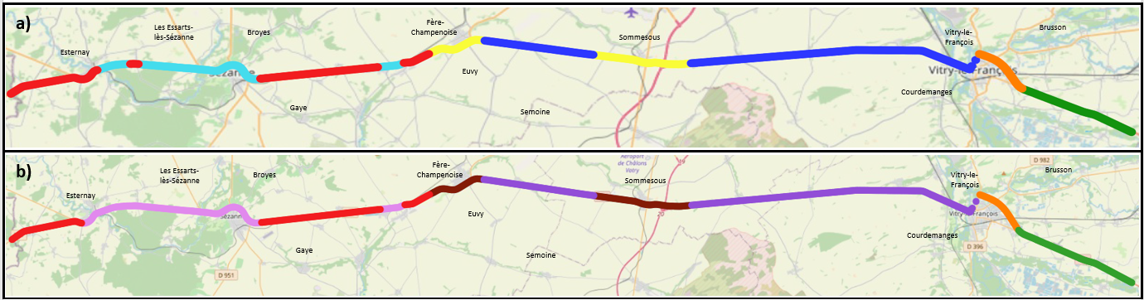
COMPARAISON DES RESULTATS DU K-MEANS ET DE LA CAH (6 clusters)
D’après le statut d’inertie, la CAH donne la possibilité de choisir une classification en 6 clusters.
Contexte général
et Problématique
Présentation des
Données
Fusion des données
Analyse statistique de
La base fusionnée
(a) Localisation des clusters obtenus par le K-Means dans la RN4, (b) Localisation des
clusters obtenus par la CAH (choix de 6 clusters)
Conclusion et Perspectives
les 6 clusters générés par les deux méthodes occupent les mêmes positions dans la RN4, nous remarquons une petite différence concernant le premier cluster et le deuxième aux alentours de Esternay et Sézanne des deux approches.
La segmentation obtenue par la CAH est plus pratique pour la maintenance.

Slide 43
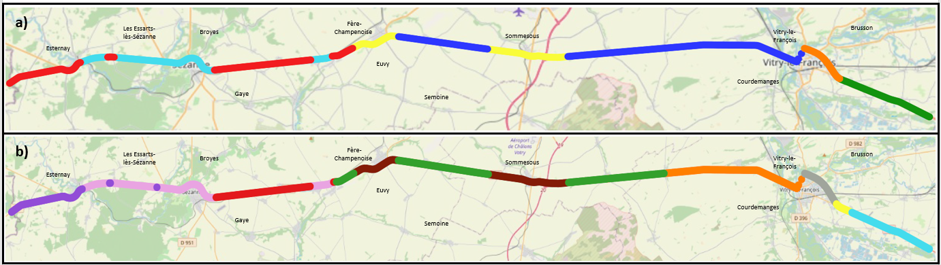
COMPARAISON DES RESULTATS DU K-MEANS ET DE LA CAH (9 clusters)
Contexte général
et Problématique
Présentation des
Données
Fusion des données
Analyse statistique de
La base fusionnée
(a) Localisation des clusters obtenus par le K-Means dans la RN4, (b) Localisation des
clusters obtenus par la CAH (9 clusters)
Conclusion et Perspectives
La segmentation de la RN4 obtenue par la CAH est plus fine que celle obtenue par la méthode de K-Means clustering.

Slide 44
PLAN DE LA PRESENTATION
I
Contexte général et Problématique
1
Contexte général
et Problématique
2
Présentation des Données (RRN, IGN, CEREMA)
Présentation des
Données
Fusion des données
3
Fusion des Données
Analyse statistique de
La base fusionnée
4
Analyse statistique de la base fusionnée
Conclusion et Perspectives
5
Conclusion et Perspectives

Slide 45
CONCLUSION ET PERSPECTIVES
Il ressort des résultats de cette étude, que la prise en compte de l’ensemble des caractéristiques des infrastructures permet de mieux segmenter la RN4 qu’en prenant
seulement en compte les données CEREMA
Contexte général
et Problématique
Présentation des
Données
Les six clusters obtenus par le K-Means clustering et les neuf zones obtenues par la CAH dans cette étude sont mieux distinguables que celles obtenues sans prise en compte de l’ensemble des propriétés des infrastructures routières.
Fusion des données
Analyse statistique de
La base fusionnée
La segmentation en neuf clusters obtenue par la méthode de CAH est meilleure que celle obtenue par le K-Means. En revanche celle de six groupes (CAH) est presque identique à celle du K-Means.
Conclusion et Perspectives

Slide 46
CONCLUSION ET PERSPECTIVES
La base de données BD CARTO fournie par l’IGN ne décrit pas aussi finement l’infrastructure de la RN4 que nous aurions pu le penser. (annonce trop enthousiaste de la part de l’IGN)
Contexte général
et Problématique
Présentation des
Données
En perspective, il pourrait être intéressant d’utiliser une méthode de réseau de neurones comme méthode statistique afin d’avoir peut être une segmentation plus fine que celles obtenues par les méthodes utilisées dans ce travail.
Fusion des données
Analyse statistique de
La base fusionnée
Conclusion et Perspectives

Slide 47
Merci de votre attention !

